Slide 1
33-1
These materials are by the Kongki Ka Project and are made available to you under the terms of the Creative Commons Attribution ShareAlike license 4.0.
You have permission to share and redistribute these materials in any format and to make reasonable revisions and adaptations of this translation, provided that:
You include the above licence and source information.
If you redistribute these materials or create derivatives, you must distribute your contributions under the same license as the original.
The Holy Bible, Berean Standard Bible, BSB is produced in cooperation with Bible Hub, Discovery Bible, OpenBible.com, and the Berean Bible Translation Committee. This text of God's Word has been dedicated to the public domain.
Tibetan text is from the Central Tibetan Bible translation by Central Asia Publishing. Used by permission
Notes:
Checked Kham
33 Jesus’ early ministry
1. John the Baptist tells about Jesus - John 1:19-42; John’s last witness - John 3:22-36;
and John in Prison - Luke 3:19-20 (Left Top)
2. Philip and Nathanael - John 1:43-51 (Center Top)
3. Wedding at Cana - John 2:1-12 (Right Top)
4. Nicodemus - John 3:1-21 (Right Bottom)
5. Woman at the Well - John 4:1-42 (Center Bottom)
6. Nobleman’s Son - John 4:46-54 (Left Bottom)
7. Sick man at Pool - John 5:1-47 (Left Center)
8. Jesus in Nazareth - Luke 4:16-30 (Right Center)

Slide 2
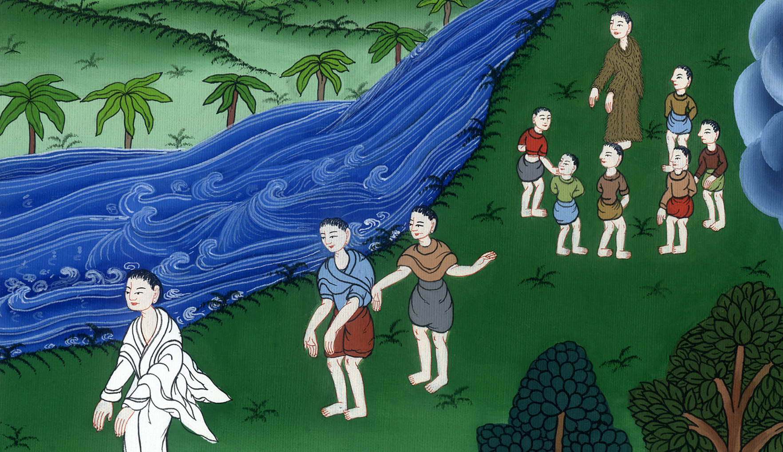
ཡོ་ཧ་ནན 1,3
ཡོ་ཧ་ནན་གྱིས་རང་ཉིད་མཱ་ཤི་ཀ་མིན་པར་བདེན་དཔང་བྱས་པ།

Slide 3
33 Jesus’ early ministry
1. John the Baptist tells about Jesus - John 1:19-42; John 3:22-36;Luke 3:19-20 (Left Top)
ཡོ་ཧ་ནན། 1,3
ཡོ་ཧ་ནན་གྱིས་རང་ཉིད་སྐྱབས་མགོན་མཱ་ཤི་ཀ་མིན་པར་བདེན་དཔང་བྱས་པ།

Slide 4
ཡོ་ཧ་ནན 1,3
ཡོ་ཧ་ནན་གྱིས་རང་ཉིད་མཱ་ཤི་ཀ་མིན་པར་བདེན་དཔང་བྱས་པ།
This work is licensed under a Creative Commons Attribution-ShareAlike 4.0 International License

Slide 5
19And this was John’s testimony when the Jews of Jerusalem sent priests and Levites to ask him, “Who are you?” 20He did not refuse to confess, but openly declared, “I am not the Christ.”
19ཡེ་རུ་ཤ་ལེམ་གྲོང་ཁྱེར་ལ་ཡོད་པའི་ཡ་ཧུ་དཱ་པའི་ཆོས་དཔོན་རིགས་ཀྱིས་ཡ་ཧུ་དཱ་པའི་བླ་མ་རྣམས་དང་ལེ་ཝི་པ་ཟེར་བའི་མཆོད་གཡོག་པོ་རྣམས་ཡོ་ཧ་ནན་གྱི་དྲུང་དུ་བཏང་ནས། ཁོང་ལ་ཁྱེད་སུ་ཡིན་ཞེས་འདྲི་བའི་ཕྱིར། 20ཡོ་ཧ་ནན་གྱིས་སྦ་གསང་ཅི་ཡང་མེད་པར་དྲང་པོར་གསུངས་ཏེ་“ང་ནི་སྐྱབས་མགོན་མཱ་ཤི་ཀ་མིན་”ཞེས་དཔང་པོ་བྱས།

Slide 6
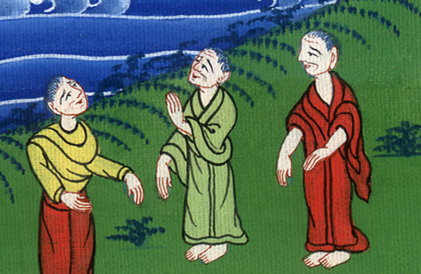
ཡོ་ཧ་ནན 1:19

Slide 7
23John replied in the words of Isaiah the prophet:
“I am a voice of one calling in the wilderness,
‘Make straight the way for the Lord.’”
23ཁོང་གིས་“ལུང་སྟོན་པ་ཡེ་ཤ་ཡཱ་ཡི་མདོ་ལས་གསུངས་པ་ལྟར།
དབེན་སྟོང་ནང་ལ་གྲགས་པའི་འབོད་སྒྲ་ཡིས། །
གཙོ་བོའི་ཕེབས་ལམ་བདེ་མོ་བཟོ་བར་གྱིས། །
ཞེས་གསུང་བའི་སྒྲ་དེ་ནི་ང་ཡིན་”ཞེས་ལན་བཏབ།

Slide 8
ཡོ་ཧ་ནན 1:23

Slide 9
29The next day John saw Jesus coming toward him and said, “Look, the Lamb of God, who takes away the sin of the world!
29དེའི་ཕྱི་ཉིན་ཡོ་ཧ་ནན་གྱིས་ཡེ་ཤུ་རང་གི་མདུན་དུ་ཕེབས་པར་མཐོང་སྟེ་“ལྟོས་དང༌། འདི་ནི་དཀོན་མཆོག་གི་ལུ་གུ་ཡིན་ཏེ་འཇིག་རྟེན་གྱི་སྡིག་ཉེས་སེལ་མཁན་ནི་ཁོང་ཉིད་ཡིན་ནོ།

Slide 10
ཡོ་ཧ་ནན 1:29

Slide 11
30This is He of whom I said, ‘A man who comes after me has surpassed me because He was before me.’
30སྔར་ངས་ང་ཡི་རྗེས་སུ་ཕེབས་མཁན་ནི། ང་ལས་སྔོན་དུ་ཡོད་པས་ང་ལས་ཆེ་བ་ཡིན་ཞིང༌། ངས་སྔོན་སྨྲས་པའི་སྐྱེས་བུ་ནི་ཁོང་ཉིད་ཡིན།

Slide 12
ཡོ་ཧ་ནན 1:30

Slide 13
32Then John testified, “I saw the Spirit descending from heaven like a dove and resting on Him.
32-33ཡང་ཡོ་ཧ་ནན་གྱིས་དཔང་པོ་བྱས་ཏེ་“དམ་པའི་ཐུགས་ཉིད་ཕུག་རོན་ལྟར་དཀོན་མཆོག་གི་ཞིང་ཁམས་ནས་བབ་སྟེ་ཁོང་གི་སྟེང་དུ་གནས་པར་ངས་མཐོང་མྱོང༌།

Slide 14
ཡོ་ཧ་ནན 1:32

Slide 15
33I myself did not know Him, but the One who sent me to baptize with water told me, ‘The man on whom you see the Spirit descend and rest is He who will baptize with the Holy Spirit.’
ངས་ཁོང་ངོ་མ་ཤེས་ཡོད་ཀྱང་ང་ཆུ་ཡིས་ཁྲུས་གསོལ་དུ་མངགས་མཁན་གྱིས་ངར་འདི་སྐད་གསུངས། ཁྱོད་ཀྱིས་སུའི་ཐོག་ཏུ་དམ་པའི་ཐུགས་ཉིད་བབ་ནས་བཞུགས་པར་མཐོང་བ་དེ་ནི་དམ་པའི་ཐུགས་ཉིད་ཀྱིས་ཁྲུས་གསོལ་མཁན་དེ་ཡིན་ནོ་”ཞེས་གསུངས།

Slide 16
ཡོ་ཧ་ནན 1:33

Slide 17
34I have seen and testified that this is the Son of God.”
34ཁོང་གིས་“ང་རང་གིས་དེ་བཞིན་དུ་མཐོང་མྱོང་བས། མི་འདི་ནི་དཀོན་མཆོག་གི་སྲས་ཡིན་པར་དཔང་པོ་བྱས་ཡོད་”ཅེས་གསུངས་སོ། །

Slide 18
ཡོ་ཧ་ནན 1:34

Slide 19
John 3:31The One who comes from above is above all. The one who is from the earth belongs to the earth and speaks as one from the earth. The One who comes from heaven is above all.
31དཀོན་མཆོག་གི་ཞིང་ཁམས་ནས་བྱོན་པ་དེ་མི་ཐམས་ཅད་ལས་མཆོག་ཉིད། ས་གཞི་ལ་གཏོགས་པ་ནི་ས་ནས་ཡིན་ཞིང་སའི་དོན་གླེང་བ་བྱེད། དཀོན་མཆོག་གི་ཞིང་ཁམས་ནས་བྱོན་པ་དེ་བླ་ན་མེད་པ་ཡིན།

Slide 20
ཡོ་ཧ་ནན 3:31

Slide 21
34For the One whom God has sent speaks the words of God, for God gives the Spirit without limit.
35The Father loves the Son and has placed all things in His hands.
34དཀོན་མཆོག་གིས་དམ་པའི་ཐུགས་ཉིད་ཚད་མེད་དུ་གནང་བས། དཀོན་མཆོག་གིས་མངགས་པ་དེས་དཀོན་མཆོག་གི་བཀའ་གསུང༌། 35ཡབ་ཀྱིས་སྲས་ལ་བྱམས་པར་མཛད་པ་དང༌། ཡོད་དོ་ཅོག་ཁོང་གི་ཕྱག་ཏུ་གནང་བ་ཡིན།

Slide 22
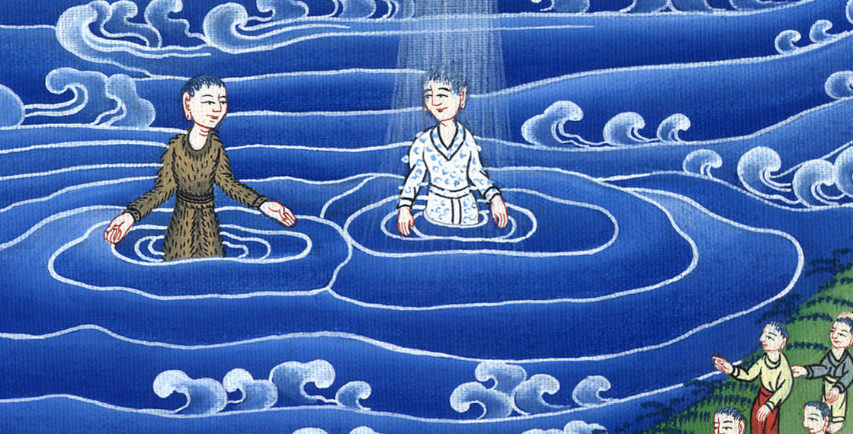
ཡོ་ཧ་ནན 3:34

Slide 23
36Whoever believes in the Son has eternal life. Whoever rejects the Son will not see life. Instead, the wrath of God remains on him.”
36སྲས་ལ་དད་པ་བྱེད་མཁན་དེ་ལ་དཔག་ཏུ་མེད་པའི་ཚེ་ཡོད། སྲས་ལ་དད་པ་མི་བྱེད་པ་དེས་དཔག་ཏུ་མེད་པའི་ཚེ་མི་མྱོང་བར། དཀོན་མཆོག་གི་ཉེས་ཆད་དེ་ལ་གནས་པར་འགྱུར་རོ། །

Slide 24
ཡོ་ཧ་ནན 3:36

